Slide 1
КТО ЖИВЁТ В РЕКЕ ДОН?
Подготовила: Лысенко Марина Анатольевна

Slide 2
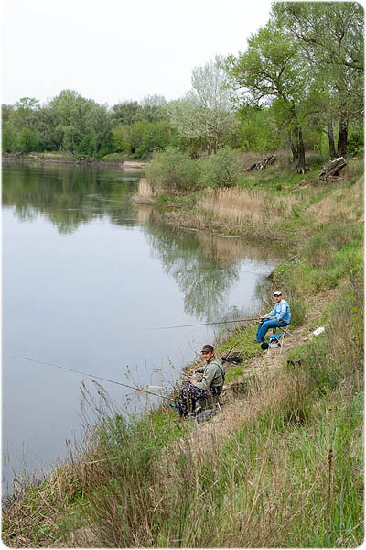
Издавна донской край славится рыбой. В Азовском и Цимлянском морях, в Дону и других реках, в озёрах и прудах водится более 70 видов рыб:

Slide 3
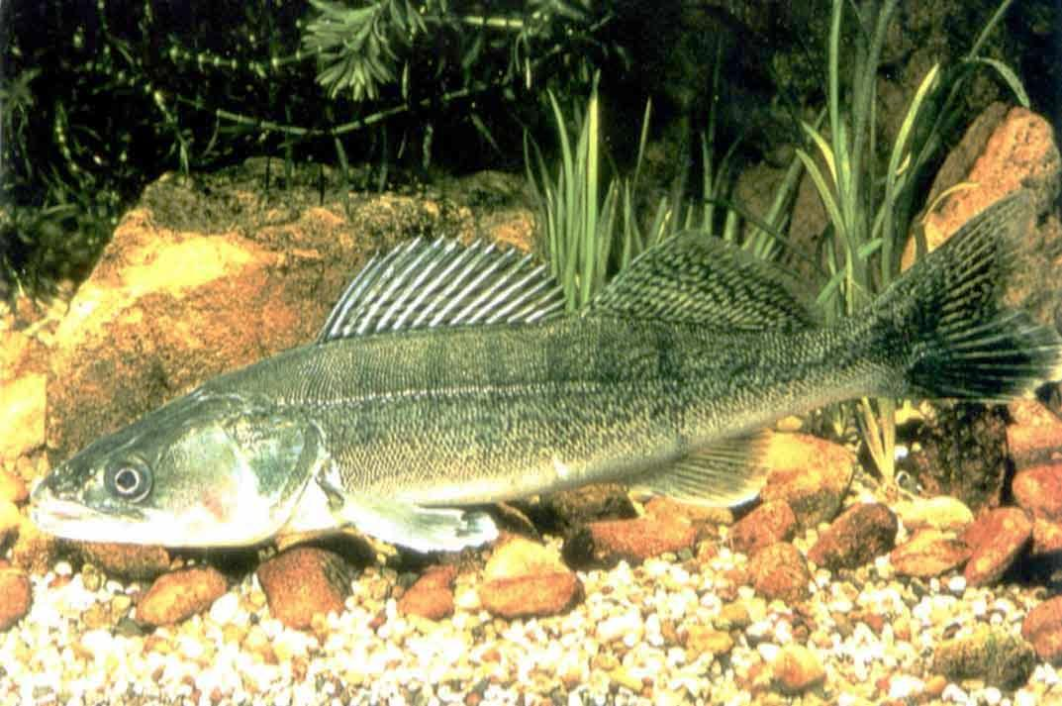
СУДАК

Slide 4
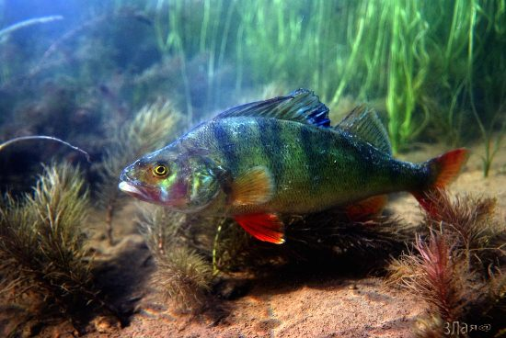
ОКУНЬ

Slide 5
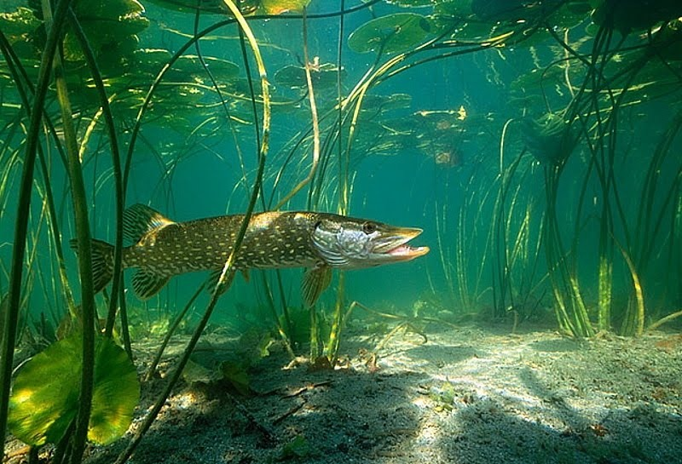
ЩУКА

Slide 6
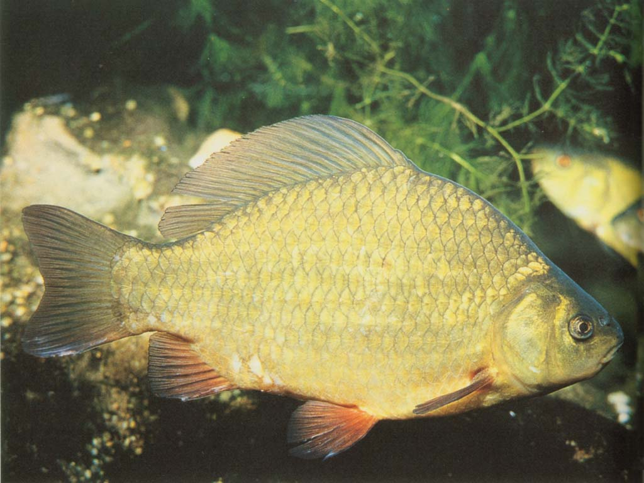
КАРАСЬ

Slide 7
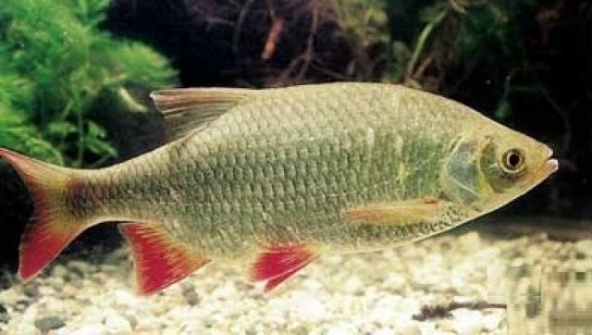
КРАСНОПЁРКА

Slide 8
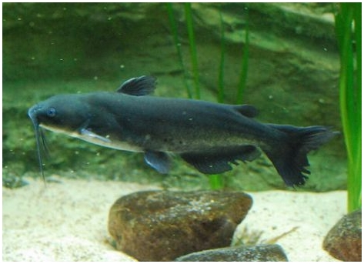
СОМ

Slide 9
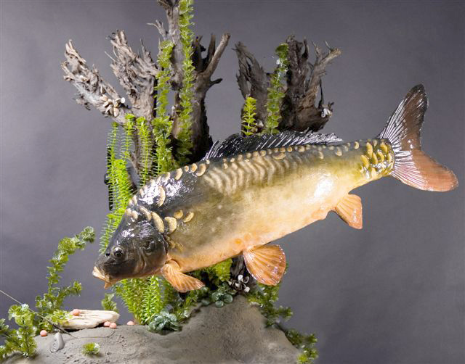
ЗЕРКАЛЬНЫЙ КАРП

Slide 10
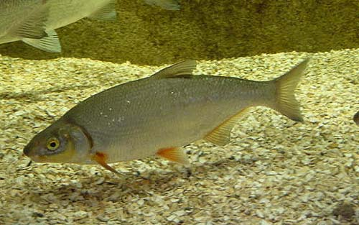
РЫБЕЦ

Slide 11
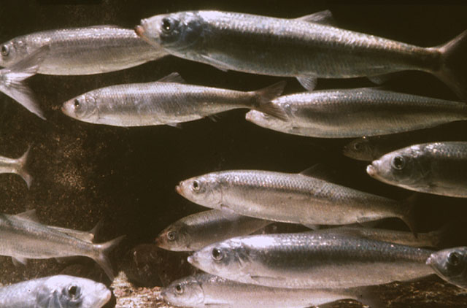
СЕЛЬДЬ

Slide 12
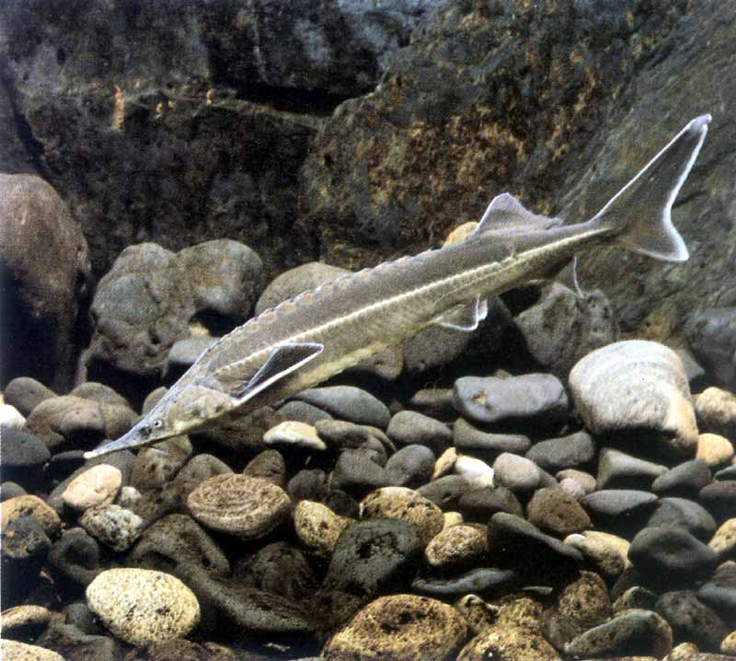
ОСЕТРОВЫЕ РЫБЫ (БЕЛУГА, ОСЁТР, СЕВРЮГА)

Slide 13
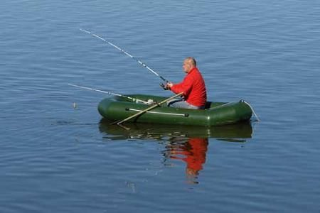
РЫБООХРАНА
Чтобы не уменьшилось количество рыб в реках и водоёмах, лов разрешается удочками и только в определённое время.
В рыбоведческих хозяйствах нашего края рыбу вылавливают в определённые сроки, обычно осенью, когда уже вывелись и выросли мальки рыб.

